Slide 1

为什么“我的”东西更珍贵
带你识破禀赋效应的心理套路
西大附中国际课程中心 冯适

Slide 2
1
经济学就在你身边
Economics is about your life all the time

Slide 3

排队抢购
就是好产品？

Slide 4
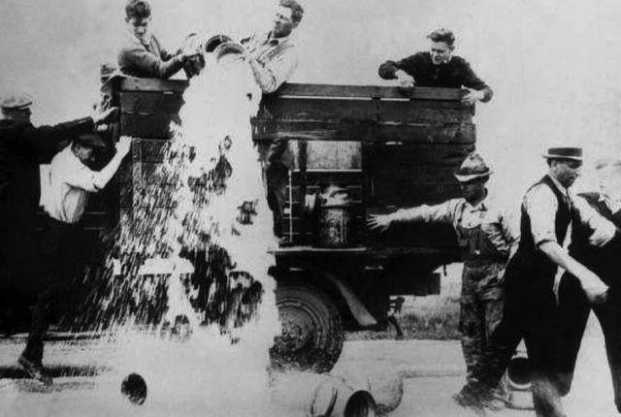
经济危机时
牛奶宁可倒掉
也不贱卖？

Slide 5

购物车总是
+1容易-1难

Slide 6
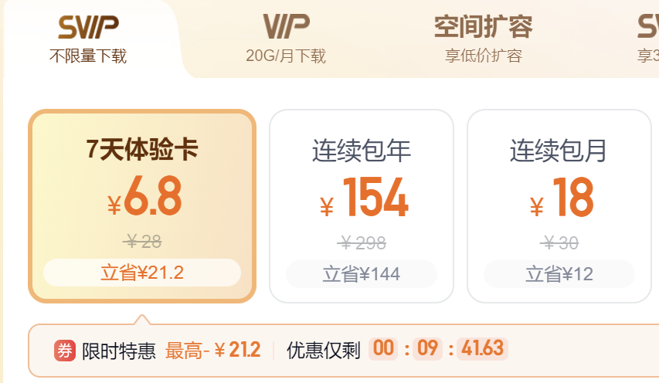
免费试用?
白菜价体验?

Slide 7
2
传统经济学：理性人的理想国
Traditional Economics: Utopia for the Rational

Slide 8
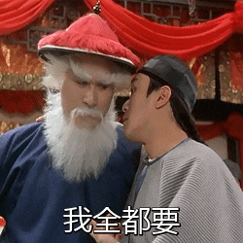

理性人：莫得感情的利己者
完全理性
利益最大化

Slide 9
牛奶厂：
“卖的钱还不够运费，
饿死人与我无关！”

Slide 10
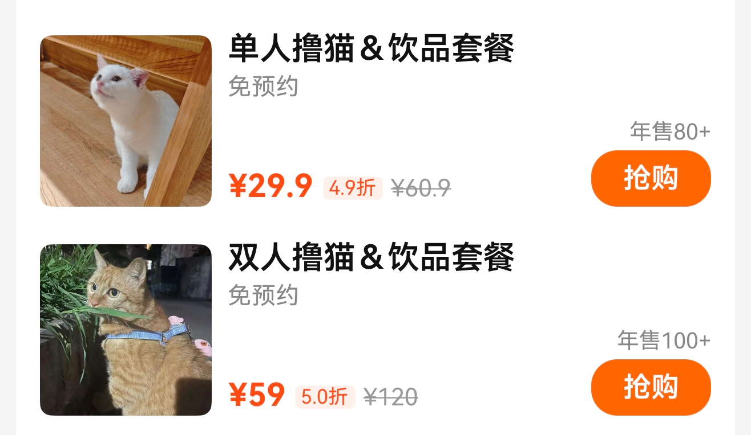

市场：理性人的大集合
卖方：出个高价先
买方：便宜点，不行算了

Slide 11

传统经济学：理性人对稀缺资源的分配
供不应求
稀缺资源：
卖方（商品）
供过于求
稀缺资源：
买方

Slide 12
商家：
“我少生产点，
不就供不应求了？”

Slide 13
3
行为经济学：拥抱不理性的真实世界
Behavioral Economics: Embrace the Irrational Reality

Slide 14
彩票实验：保持理性有多难
彩票1：
1%概率赢1000元
或不中奖
VS
彩票2：
50%概率赢10元
50%概率赢20元

Slide 15
彩票实验：保持理性有多难
实验结果：86%的实验参与者选择彩票1！
“万一中了呢”

Slide 16
彩票实验：保持理性有多难
概率幻觉：夸大小概率事件发生的可能性
可得性启发：“某人中奖了，我上我也行”
情感加持：贷款庆祝

Slide 17
最后通牒实验：理性反而吃亏
你与李华分享刚中的1000元彩票，李华提出分配方案，
你有权接受分配，或者拒绝，这样双方都得不到奖金。
如果李华和你都是理性人，最后的分配结果会是怎样？

Slide 18
最后通牒实验：理性反而吃亏
理性人实验结果：李华999元，你1元
甚至可能是1000:0！
结果是理性的，然而你能接受吗？

Slide 19
最后通牒实验：理性反而吃亏
当然不！
实际实验结果：大部分分配方案为六四开，
有些甚至是五五开。

Slide 20
行为经济学：研究真正的“人”
人是非理性的，有血有肉，有情感，会犯错，
但人的行为同时也是系统性的，可预测的。
这就是行为经济学的研究内容。

Slide 21
4
禀赋效应：一旦拥有，失之我痛
Endowment Effect: what is mine is painful to lose

Slide 22
咖啡杯实验——塞勒（1980）
一只咖啡杯究竟值多少钱？

Slide 23
咖啡杯实验——塞勒（1980）
实验步骤：
1. 实验参与者随机分为2组，A组与B组；
2. A组每人分得一只咖啡杯，B组什么也没有；
3. A组在考虑后，写下自己能接受的最低咖啡杯卖出价，
B组在考虑后，写下自己能给出的最高咖啡杯买入价

Slide 24
咖啡杯实验——塞勒（1980）
实验结果：
A组：“低于35块不卖！”
B组：“10块不能再多了！”
双方价差超过两倍！

Slide 25
咖啡杯/巧克力实验——塞勒（1980）
实验步骤：
1. 实验参与者随机分为2组，A组与B组；
2. A组，B组分别填写一份问卷，并被告知会有奖励
2. A组每人获得一只咖啡杯，B组得到同价格的巧克力；
3. AB两组经过考虑后，决定是否与另外一组交换物品。

Slide 26
咖啡杯/巧克力实验——塞勒（1980）
实验结果：
A组：“不换！”
B组：“我也不换！”
只有约10%的人愿意交换！

Slide 27
禀赋效应：
当人拥有某件物品或资产后，
其对该物品或资产的价值评估要大于他没有拥有的时候。

Slide 28
5
产生禀赋效应的心理引擎
Psychological Engines that Produce the Endowment Effect

Slide 29
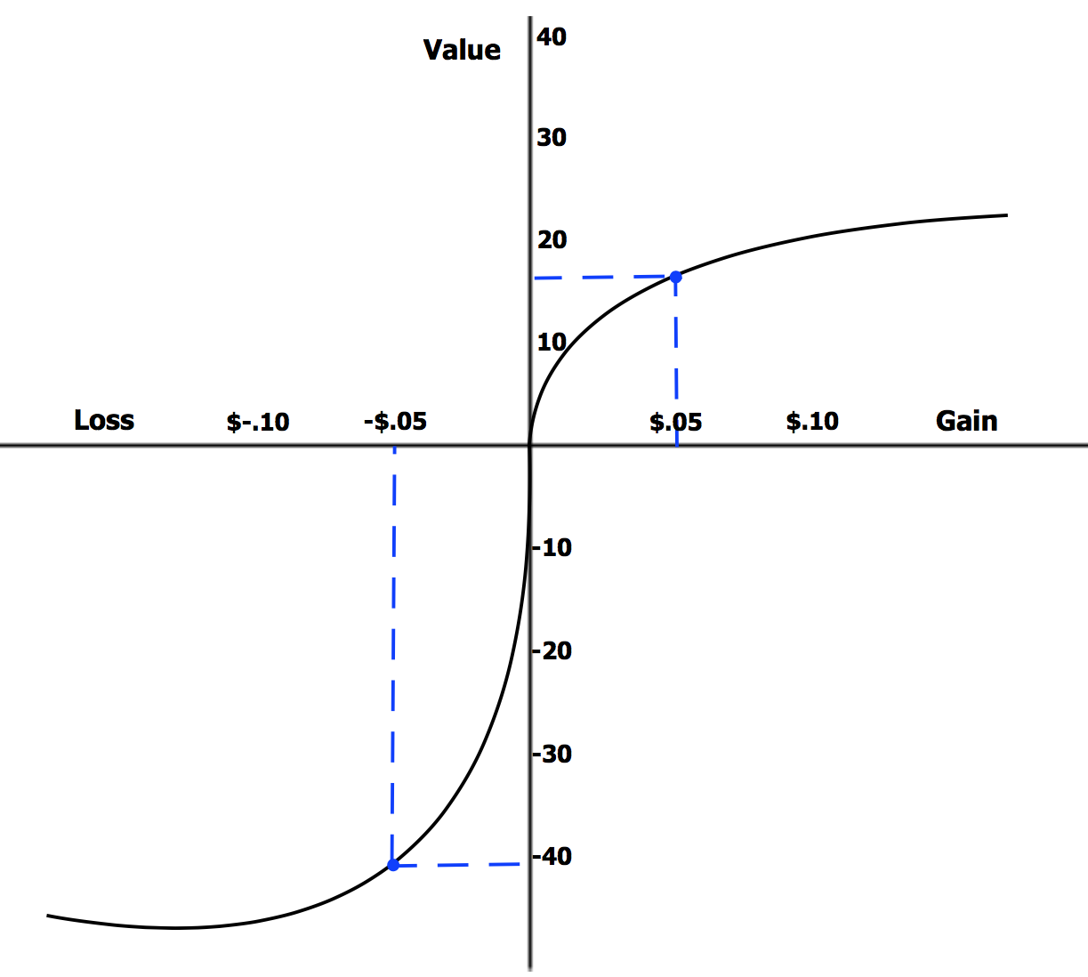
损失厌恶
（Loss Aversion）

Slide 30

心理所有权
（Psychological Ownership）

Slide 31
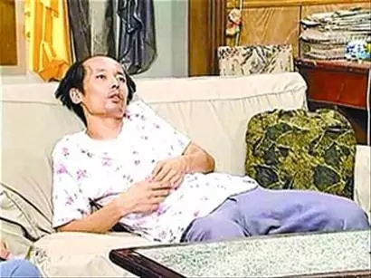
现状偏误
（Status Quo Bias）

Slide 32
6
禀赋效应的魔法
The Magic of Endowment Effect

Slide 33
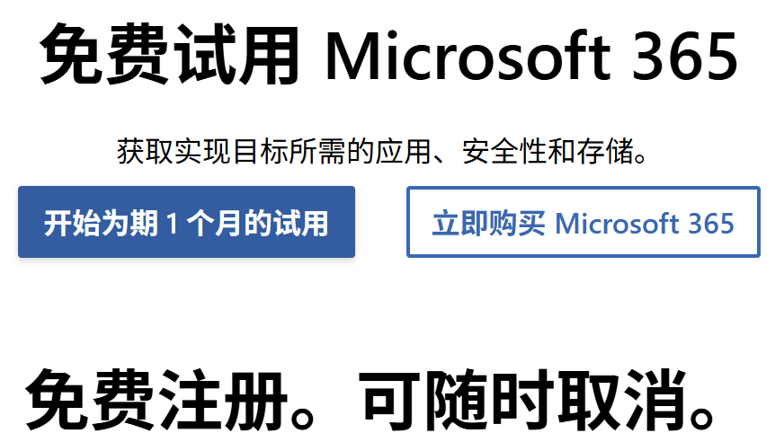
免费试用

Slide 34

7天无理由退换

Slide 35
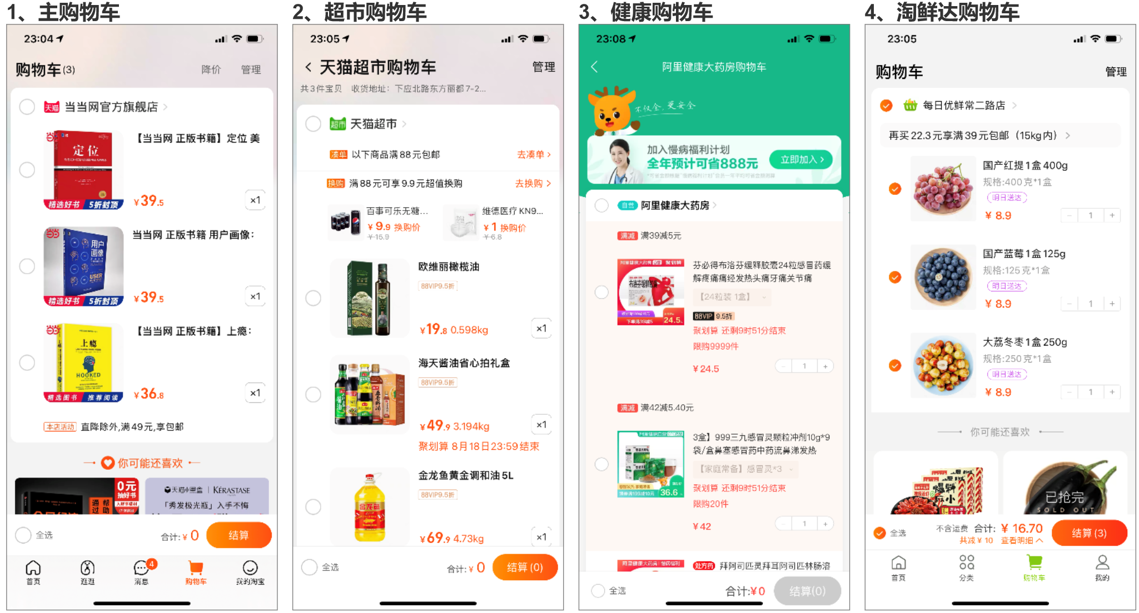
虚拟所有权

Slide 36
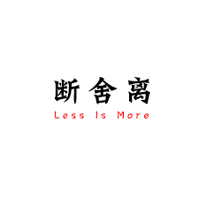
“断不掉”
“舍不得”
“离不开”

Slide 37
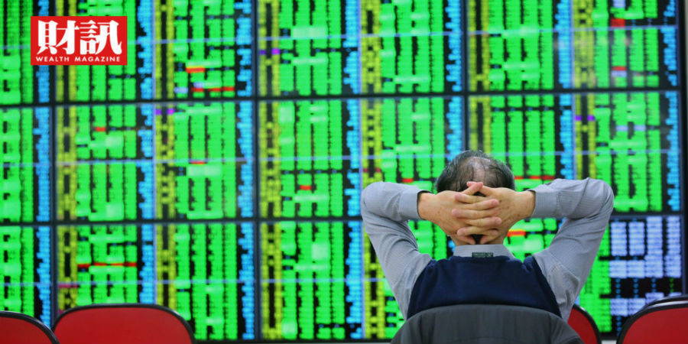
“等涨回来了再卖”

Slide 38
7
成为更聪明的决策者
Become A Smarter Decision Maker

Slide 39
今后遇到即将“失去”的情况时，我们可以如何做？
1. 换位思考法
“如果这旧手机是我没有的东西，
我愿意花多少钱买它？”

Slide 40
今后遇到即将“失去”的情况时，我们可以如何做？
2. 考虑机会成本
“如果这块地方空出来，
是不是能有其他更有价值的作用？”

Slide 41
今后遇到即将“失去”的情况时，我们可以如何做？
3. 设定外部规则
“免费试用？
先把支付方式关掉再用！”

Slide 42
8
总结：经济学的新视角
Conclusion: A New Perspective of Economics

Slide 43
完全理性
利益最大化
自由市场
非完全理性
真实情感
心理反馈
实验
传统经济学
行为经济学

Slide 44
感谢聆听
THANK YOU

